Slide 1
SunRes
Maakt het eenvoudig!

Slide 2
Inhoud
Wie zijn wij?
Onze Visie
Onze aanpak
Ons aanbod
Partnerbedrijven

Slide 3
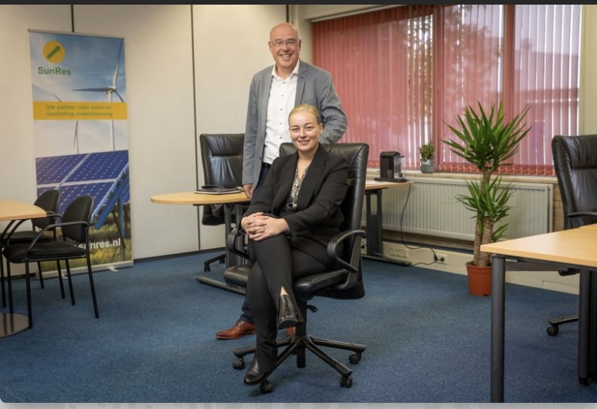
Wie zijn wij?
Jonge onderneming
Gericht op mkb ondernemers
Reduceren & verduurzamen van uw energiebehoefte
Tevreden klanten
Uw succes staat op nummer 1, waarna ons succes van zelf volgt

Slide 4
Onze Visie
" Klimaat verandering door CO2 uitstoot "
" Klantbehoefte verschuift naar verduurzaming"
" Toenemende behoefte aan energieonafhankelijkheid "
" Druk op kosten door toenemende concurrentie "
Onze missie:
SunRes maakt energie inkoop en de verduurzaming eenvoudig voor de MKB ondernemer. Dit door het op transparante wijze aanbieden van diensten en advies.

Slide 5
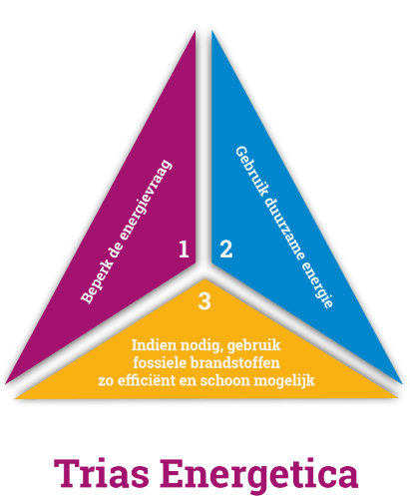
Onze aanpak
Wij werken conform het Trias Energetica principe
Behoefte vervullen door het aanbieden van prijsgunstige verduurzamingsproducten en diensten
Geselecteerde en geaccrediteerde toeleveranciers
Wij bieden eenvoudige en begrijpbare oplossingen
Een procesmatig en geprioriteerde aanpak
One-stop shop model

Slide 6
Ons aanbod
Energiebesparingsadvies
Zonnepanelen / batterij oplossingen
Laadoplossingen
LED verlichting
Windwokkel
Energiecontracten
Financiering

Slide 7
SunRes platform (One-Stop-Shop model)
Inkoopadvies & energie -besparingsadvies
Windwokkel met solar
Batterij oplossingen
LED verlichting
Laad palen en administratie (pasjes)
Levering elektra en aardgas
Verbetering energie profiel/lagere CO2 foodprint

Slide 8
SunRes BV
www.sunres.nl
010-4753999
office:
Van Heekstraat 15
3125 BN Schiedam

